Slide 1
Pelatihan Microsoft® Office
Outlook® 2007
Mencapai kecepatan
Notes:
[Catatan untuk Pembimbing: Untuk bantuan lebih detil dalam menyuaikan pola acu ini, lihatlah pada salindia terakhir. Juga, lihatlat tambahan teks pelajaran dalam panel catatan dari beberapa salindia.]

Slide 2
Isi Kursus
Gambaran luas: Sebuah versi baru dari Outlook
Pelajaran 1: Memahami Pita
Pelajaran 2: Mendapatkan perintah sehari-hari
Pelajaran 3: Kirim dan terima lampiran dan gambar
Setiap pelajaran menyertakan daftar tugas yang di sarankan dan sekumpulan pertanyaan ujian.

Slide 3

Gambaran luar: Sebuah versi baru dari Outlook
Perhatian! Terdapat sebuah versi baru dari Outlook.
Desain dan fitur baru akan membantu anda menyelesaikan tugas yang anda lakukan setiap hari dengan gampang dan efektif.

Slide 4
Tujuan kursus
Bergerak di sekitar Outlook 2007.
Cari perintah pada Pita dan lakukan hal yang anda lakukan setiap hari: baca dan kirim pos-el, bekerja dengan janji temu dan rapat, dan menggunakan kontak anda.
Kirim dan terima gambar dan lampiran. Memastikan agar penerima bisa membuka berkas terlampir yang menggunakan format berkas rilis baru dari Microsoft Office 2007.

Slide 5
Pelajaran 1
Mengenali Pita

Slide 6
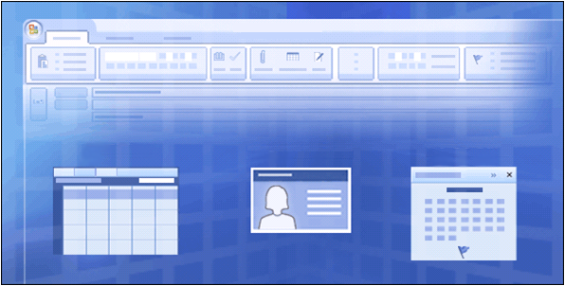
Mengenali Pita
Pertama kali anda membuat sebuah pesan dalam Outlook 2007 (atau membuka pesan yang anda terima), anda akan melihat Pita tersebut.
Itu merupakan ban disepanjang bagian atas jendela.
P i t a
Kalender
Kontak
Bar Untuk-Dikerjakan
Di sana lah tempat anda melakukan segala hal dengan lebih gampang dan langkah yang lebih sedikit.
Notes:
Dan hal yang hebat tidak hanya selesai pada Pita—terdapat banyak lagi yang membantu anda menyelesaikan pekerjaan dengan lebih cepat dan efisien. Untuk menyebutkan beberapa dari hal tersebut, terdapat Bar Untuk-Dikerjakan, navigasi baru dalam kalender, dan format baru untuk kontak.

Slide 7
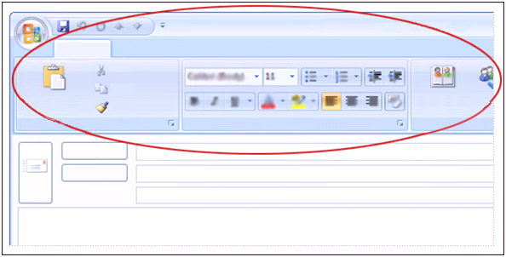
Memperkenalkan Pita
Inilah pesan pos-el baru. Pita berada pada bagian atas jendela.
Pita akan terlihat setiap saat anda membuat atau mengedit sesuatu dalam Outlook.
Pesan
Sisipkan
Opsi
Format Teks
Gunting
Tempel
Kopi
Buku alamat
Format Pelukis
Teks Dasar
Ke
Kirim
Kk…
Subjek
Microsoft dengan teliti menyelidiki bagaimana orang menggunakan perintah dalam Outlook.
Sebagai hasil dari penyelidikan, beberapa perintah Outlook terlihat lebih menonjol, dan perintah umum dikelompokkan sedemikian rupa agar gampang ditemukan dan digunakan.
Notes:
Khususnya, anda akan bertemu dengan Pita saat anda membuat atau memodifikasi pesan pos-el, butir kalender, kontak, tugas, atau entri jurnal.
Catatan: Jika anda telah menggunakan Microsoft Office Word 2007, Pita untuk pesan Outlook akan terasa akrab bagi anda. Karena pengedit Outlook 2007 basis pada Work 2007, banyak dari perintah dan opsi yang tersedia dalam Work akan tersedia saat anda membuat pesan dalam Outlook.

Slide 8
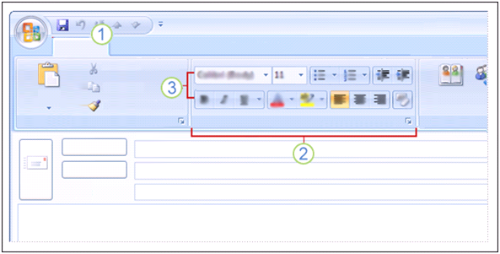
Pandangan lebih dekat pada Pita
Untuk lebih membantu anda memperlajari bagaimana cara menggunakan Pita, inilah sebuah petunjuk dari dasar pengelompokkannya.
Pesan
Sisipkan
Opsi
Format Teks
Gunting
Tempel
Kopi
Buku Alamat
Format pelukis
PapanKlip
Teks Dasar
Nama
Ke
Kirim
Kk…
Subjek:
Tab: Pita terdiri dari tab yang berbeda, setiap tab berhubungan dengan jenis pekerjaan tertentu dari pekerjaan yang anda lakukan dalam Outlook.
Group: Setiap tab memiliki beberapa grup yang menampakkan butir yang berhubungan bersama-sama.
Perintah: Perintah merupakan sebuah tombol, sebuah kotak untuk memasukkan informasi, atau sebuah menu.
Notes:
Tab: Pada tab terdapat perintah dan tombol yang pernah anda gunakan sebelumnya. Tab Pesan terdapat disini.
Group: Teks dasar, tampak disini, sebagai sebuah grup.
Perintah: Tombol yang Tebal button dan daftar Font (dimana dalam gambar ini menunjukkan font Calibri) merupakan perintah. Perintah yang paling umum digunakan, seperti Tempel, memiliki tombol yang paling besar.

Slide 9
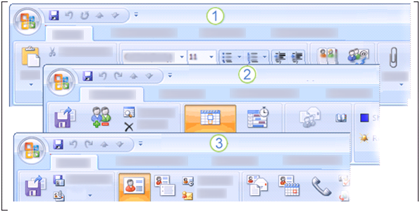
Pita menampilkan apa yang anda perlukan
Sekali lagi, anda akan bertemu Pita saat anda melakukan aksi tertentu seperti membuat pesan, entri kalender, atau kontak.
Pita menunjukkan tab dan perintah sesuai dengan apa yang sedang anda lakukan.
Inilah, tab pada Pita yang membedakan tergantung dari area Outlook yang sedang anda kerjakan.

Slide 10
Pita menampilkan apa yang anda perlukan
Gambar disamping menunjukkan beberapa perbedaannya.
Sebuah pesan baru menampilkan tab Pesan dan Opsi.
Sebuah janji temu baru menampilkan tab Janji temu.
Sebuah kontak baru menampilkan tab Kontak.
Notes:
Tab Pesan dan Opsi memiliki grup dan perintah yang akan anda gunakan saat anda menulis dan mengirim sebuah pesan.
Tab Janji temu memiliki grup dan perintah tertentu untuk bekerja dengan entri kalender.
Tab Contact memiliki grup dan perintah untuk membantu anda mempertahankan informasi kontak tetap terkini.

Slide 11
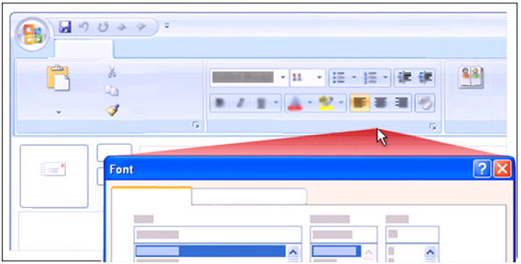
Terdapat lebih banyak daripada yang dapat dilihat mata
Panah kecil pada bagian bawah grup berarti masih banyak tersedia daripada yang dapat anda lihat.
Tombol ini disebut sebagai Peluncur Kotak Dialog.
Awal
Sisipkan
Opsi
Format Teks
Gunting
Tempel
Kopi
Buku Alamat
Format Pelukis
PapanKlip
Teks Dasar
Kirim
Font
Spasi karakter
Gambar tersebut menunjukkan bahwa untuk melihat daftar penuh dari opsi font, akan harus mengklik panah disebelah grup Teks Dasar pada tab Pesan dari pesan pos-el baru.

Slide 12
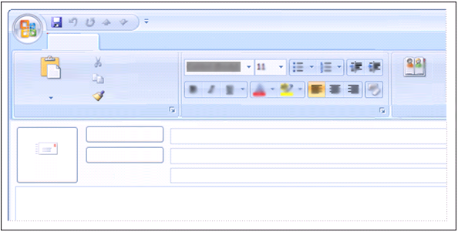
Luntang Akses Cepat
Luntang Akses Cepat merupakan luntang kecil diatas Pita.
Disanalah dibuat perintah yang paling anda butuhkan dan sering digunakan agar selalu siap sedia.
Awal
Sisipkan
Opsi
Format Teks
Gunting
Tempel
Kopi
Buku Alamat
Format Pelukis
PapanKlip
Teks Dasar
Ke
Kirim
Kk…
Subjek:
Apakah terbaik dari Luntang Akses Cepat? Apapun yang terdapat disitu itu tergantung anda
Itulah, anda dapat menempatkan perintah favorit anda disana hanya dengan klik-kanan yang sederhana.
Notes:
Kartu Referensi Cepat, yang tertaut pada akhir dari kursus ini, berisi langkah-langkah detil untuk menambahkan perintah ke Luntang Akses Cepat.

Slide 13
Luntang Akses Cepat
Anda akan melihat dan menggunakan Luntang Akses Cepat yang berbeda tergantung pada area Outlook yang sedang anda kerjakan.
Awal
Sisipkan
Opsi
Format Teks
Gunting
Tempel
Kopi
Buku Alamat
Format Pelukis
PapanKlip
Teks Dasar
Ke
Kirim
Kk…
Subjek:
Sebagai contoh, penyuaian yang anda buat pada Luntang Akses Cepat untuk pesan yang anda kirim tidak akan muncul pada Luntang Akses Cepat untuk kontak.

Slide 14
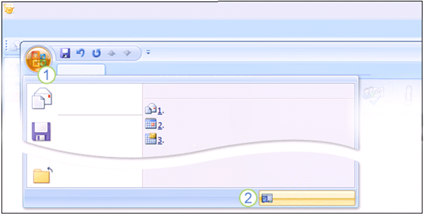
Lebih banyak tentang Opsi
Inbox – Microsoft Outlook
Dalam Outlook 2007, anda menyetel opsi dari beberapa lokasi yang berbeda.
Berkas
Edit
Tampakan
Pergi
Alat
Aksi
Bantuan
Pesan
Sisipkan
Opsi
Format Teks
Pesan pos Baru
Buat Butir Outlook Baru
Pesan Surat
Amankan
Janji temu
Permintaan Rapat
Tutup
Opsi Editor
Opsi untuk menulis pos-el
Jika anda ingin mengubah setelan anda untuk menulis pos-el– sebagai contoh, membuat pemeriksa ejaan berhenti mengacuhkan kata dalam huruf besar—anda melakukan itu dari kotak dialog Opsi Editor.

Slide 15
Lebih banyak tentang Opsi
Inbox – Microsoft Outlook
Dalam Outlook 2007, anda menyetel opsi dari beberapa lokasi yang berbeda.
Berkas
Edit
Tampakan
Pergi
Alat
Aksi
Bantuan
Pesan
Sisipkan
Opsi
Format Teks
Pesan pos Baru
Buat Butir Outlook Baru
Pesan Surat
Amankan
Janji temu
Permintaan Rapat
Tutup
Opsi Editor
Mulai dengan membuat sebuah pesan, kemudian lakukan hal berikut ini:
Klik Tombol Microsoft Office
Klik Opsi Editor.
Notes:
Catatan: Beberapa setelan, seperti yang anda setel pada area Personalisasi dari jendela Opsi Editor, dibagi diantara semua program sistim Office 2007. Tetapi, kebanyakan perubahan yang anda buat dalam Opsi Editor hanya akan diterapkan ke Outlook.

Slide 16
Lebih banyak tentang Opsi
Inbox – Microsoft Outlook
Dalam Outlook 2007, anda menyetel opsi dari beberapa lokasi yang berbeda.
Berkas
Edit
Tampakan
Pergi
Alat
Aksi
Bantuan
Pesan
Sisipkan
Opsi
Format Teks
Pesan pos Baru
Buat Butir Outlook Baru
Pesan Surat
Amankan
Janji temu
Permintaan Rapat
Tutup
Opsi Editor
Opsi untuk mengirim pos-el
Saat anda mengirimkan pesan pos-el, anda dapat memilih bagaimana pesan tersebut dikirim. Anda menyetel opsi tersebut dari tab yang tersedia pada Pita untuk pesan yang terbuka.
Notes:
Sebagai contoh, anda dapat memilih apakah pesan yang keluar diformat dalam Teks Biasa, HTML, atau Teks Kaya. Anda juga dapat mengubah dimana anda menyimpan kopi dari pesan terkirim tertentu (atau anda dapat memilih apakah anda menyimpan kopi itu semua).

Slide 17
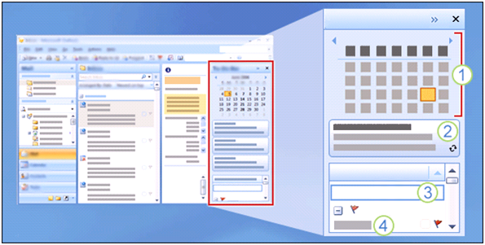
Lebih banyak hal baru: Bar Untuk-Dikerjakan
Terletak dibagian paling kanan jendela, Bar Untuk-Dikerjakan terlihat dimanapun anda bekerja dalam Outlook.
Juni 2007
Diatur menurut: Tanggal Serah
Ketik tugas baru
Hari ini
Bar Untuk-Dikerjakan membantu anda melacak tugas dan janji temu yang akan datang.
Notes:
Anda dapat melihat Bar Untuk-Dikerjakan dari Pos, Kalender, Kontak dan lain sebagainya.

Slide 18
Lebih banyak hal baru: Bar Untuk-Dikerjakan
Terletak dibagian paling kanan jendela, Bar Untuk-Dikerjakan terlihat dimanapun anda bekerja dalam Outlook.
Juni 2007
Diatur menurut: Tanggal Serah
Ketik tugas baru
Hari ini
Gambar tersebut menunjukkan beberapa dari elemen kunci nya:
Navigasi Tanggal
Janji temu kalender akan datang
Sebuah tempat untuk memasukkan tugas baru dengan mengetik
Daftar tugas anda

Slide 19
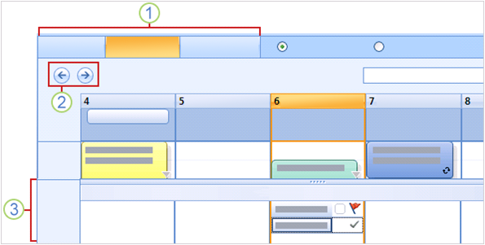
Tampakan baru untuk kalender
Desain dari kalender dalam Outlook 2007 mempermudah untuk melihat apa adalah apa.
Bergerak disekitarnya juga menjadi gampang.
Hari
Pekan
Bulan
Tunjukkan minggu kerja
Tunjukkan minggu penuh\
04 – 08 Juni, 2007
Cari Kalender
Senin
Selasa
Rabu
Kamis
9 ^{am}
Tunjukkan tugas pada : Tanggal serah
Tugas
Gambar tersebut menampakkan beberapa contoh:
Tombol besar mempermudah penggantian antara tampakan kalender harian, mingguan, dan bulanan dengan cepat.
Tombol Balik dan Maju membuat anda dapat pergi ke hari, minggu atau bulan berikutnya dalam kalender dengan cepat.

Slide 20
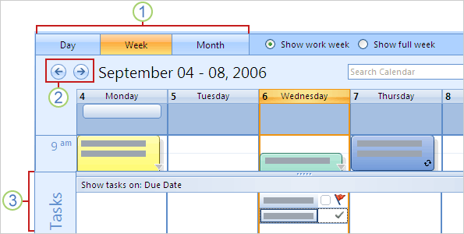
Tampakan baru untuk kalender
Desain dari kalender dalam Outlook 2007 mempermudah untuk melihat apa adalah apa.
Bergerak disekitarnya juga menjadi gampang.
Hari
Pekan
Bulan
Tunjukkan minggu kerja
Day
Week
Month
Show Work Week
Tunjukkan minggu penuh\
Show Full Week
04 – 08 Juni, 2007
Search Calendar
June 04 - 08, 2007
Cari Kalender
Selasa
Rabu
Kamis
Senin
Tuesday
Wednesday
Thursday
Monday
9 ^{am}
9 ^{am}
Tunjukkan tugas pada : Tanggal serah
Show Tasks on: Due Date
Tugas
Tasks
Gambar tersebut menampakkan beberapa contoh:
Area Tugas Menunjukkan tugas anda saat ini dan akan datang dan juga melacak penyelesaian anda.
Notes:
Pada area Tugas, butir yang telah selesai akan muncul tercentang dan “menempel” pada hari; tugas yang tidak ditandai selesai akan diteruskan ke hari berikutnya secara otomatis, sampai anda menyelesaikannya.

Slide 21
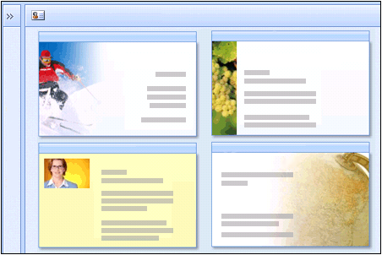
Tampakan baru untuk kontak
Dalam Outlook 2007, Kartu Bisnis Elektronik membuat kontak gampang dilihat dan gampang dibagikan.
Kontak
Susanto, Rudi
Gunawan, Indra
Rudi Susanto
Indra Gunawan
Birih Navigasi
Susanti, Susi
Susi Susanti
Sambera, Richard
Richard Sambera
Klik Kontak untuk berpindah ke area tersebut dari Outlook.
Anda dapat mengirim Kartu Bisnis Elektronik melalui pos-el. Anda mungkin ingin menyertakan Kartu Bisnis Elektronik sendiri sebagai bagian dari tanda tangan pos-el anda.

Slide 22
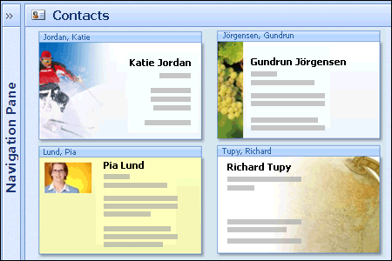
Tampakan baru untuk kontak
Perhatikan pada gambar, Birih Navigasi diminimalkan untuk menampakkan lebih banyak dari birih Kontak.
Kontak
Susanto, Rudi
Gunawan, Indra
Rudi Susanto
Indra Gunawan
Birih Navigasi
Susanti, Susi
Susi Susanti
Sambera, Richard
Richard Sambera
Anda dapat meminimalkan Birih Navigasi dari area manapun dalam Outlook dengan mengklik tombol Minimalkan Birih Navigasi.
Notes:
Tip: Juga perhatikan gambar ini, Notice also that in this picture, Birih Navigasi diminimalkan untuk menampakkan lebih banyak dari birih Kontak. Anda dapat meminimalkan Birih Navigasi dari area manapun dalam Outlook dengan mengklik tombol Minimalkan Birih Navigasi.

Slide 23
Saran untuk latihan
Buat sebuah pesan dan lihatlah Pita.
Buka sebuah pesan dan lihatlah Pita untuk pesan yang diterima.
Setel opsi program, opsi editor pos-el, dan opsi pesan pos-el.
Ragutlah Bar Untuk-Dikerjakan dan lihat bagaimana menyuaikannya.
Lihat sekitar kalender dan lihat pada kontak dalam tampakan baru Kartu Bisnis (opsional).
Notes:
[Catatan untuk pembimbing: Dengan Outlook 2007 terinstal pada komputer anda, anda dapat mengklik tautan dalam salindia untuk pergi ke tempat latihan daring. Dalam latihan tersebut, anda dapat menjalani setiap tugas dalam Outlook, dengan instruksi untuk membimbing anda. Penting: jika anda tidak memiliki Outlook 2007, anda tidak akan dapat mengakses instruksi pelatihan tersebut.]

Slide 24
Ujian 1, pertanyaan 1
Pita akan terlihat sama untuk pesan pos-el baru dan pesan pos-el yang diterima. (Pilih satu jawaban.)
Betul.
Salah.

Slide 25
Ujian 1, pertanyaan 1: Jawaban
Salah.
Apa yang ada pada Pita akan berbeda karena keperluan anda yang berhubungan dengan pos-el baru dan yang diterima adalah berbeda.

Slide 26
Ujian 1, pertanyaan 2
Anda telah berpindah ke kalender dan bersiap untuk berjelajah. Untuk mendapatkan ruang lebih pada jendela Outlook untuk melihatnya, yang manakah dari berikut ini yang dapat anda lakukan dalam Outlook? (Pilih satu jawaban.)
Gunakan tombol di atas sembunyikan detil.
Minimalkan Birih Navigasi.
Ubah setelan resolusi layar anda.

Slide 27
Ujian 1, pertanyaan 2: Jawaban
Minimalkan Birih Navigasi.
Dalam Outlook versi ini, anda dapat meminimalkan Birih Navigasi dengan mengklik tombol Minimalkan Birih Navigasi.

Slide 28
Pelajaran 2
Temukan perintah sehari-hari

Slide 29
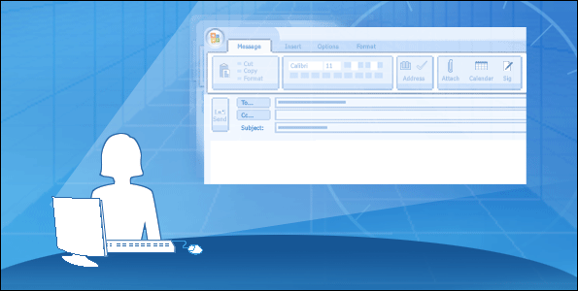
Temukan perintah sehari-hari
Anda telah menginstal Outlook 2007 dan telah meluangkan waktu untuk belajar tentang beberapa perbedaannya dari versi sebelumnya.
Sekarang saatnya untuk mulai bekerja.
Apakah akan gampang melakukan hal yang ingin anda lakukan dalam Outlook?
Pelajaran ini akan menunjukkan kepada anda bahwa jawabannya adalah ya.

Slide 30
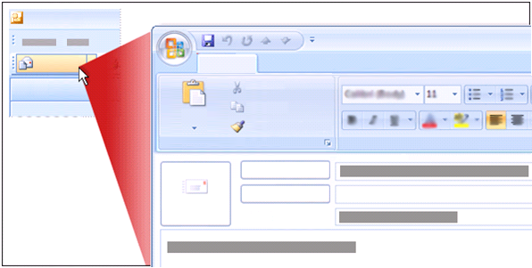
Membuat pesan baru
Sekarang saatnya menulis dan mengirim pesan pos-el pertama anda dengan menggunakan Outlook baru.
Apa yang perlu anda ketahui?
Kotak Masuk
Baru
Awal
Sisipkan
Opsi
Format Teks
Pos
Potong
Tempel
Kopi
Format Pelukis
PapanKlip
Teks Dasar
Ke
Kirim
Kk…
Subjek:
Dalam sebuah pesan baru, pertama-tama terbiasalah dengan Pita. Tab Pesan terdapat diatas, bersama dengan perintah-perintah yang paling sering anda gunakan setiap kali anda membuat atau mengirim sebuah pesan.

Slide 31
Membuat pesan baru
Menggunakan tab lainnya
Kotak Masuk
Baru
Awal
Sisipkan
Opsi
Format Teks
Pos
Potong
Jika anda kesulitan mencari sebuah perintah atau tombol, anda mungkin perlu mencari pada tab lainnya.
Tempel
Kopi
Format Pelukis
PapanKlip
Teks Dasar
Ke
Kirim
Kk…
Subjek:
Sebagai contoh, untuk sisipkan sebuah gambar agar muncul sebaris dengan teks pesan anda (bukan sebagai lampiran yang terpisah), anda perlu berpindah ke tab Sisipkan.
Notes:
Catatan: Hal ini tidaklah baru, tetapi sesuatu yang perlu diingat: Beberapa grup atau tombol akan tersedia hanya saat kursor berada dalam badan pesan pos-el. Sebagai contoh, perintah pemformatan pada tab Teks Dasar tidak akan tersedia saat kursor berada pada bidang Ke atau bidang Subjek; untuk menggunakan perintah tersebut, anda perlu memindahkan kursor ke badan pesan.

Slide 32
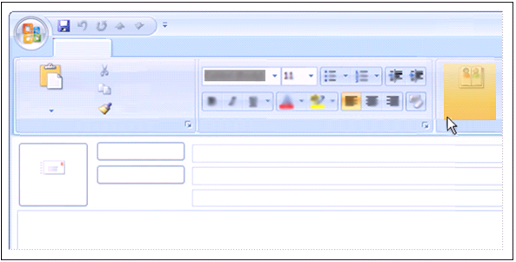
Gunakan Buku Alamat untuk menambahkan penerima
Gunakan Buku Alamat untuk menambah nama ke bidang Ke, Kk, dan Bkk.
Awal
Sisipkan
Opsi
Format Teks
Potong
Tempel
Kopi
Buku Alamat
Format Pelukis
PapanKlip
Teks Dasar
Ke
Kirim
Kk…
Subjek
Anda akan menemukan perintah Buku Alamat pada tab Pesan.

Slide 33
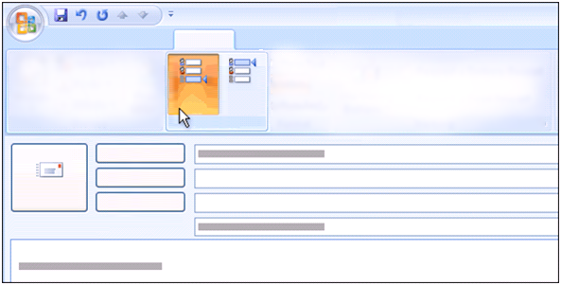
Tampakkan atau sembunyikan bidang Bkk
Jika anda lebih suka mengetikkan alamat pos-el langsung ke kotak Ke dan Kk, anda mungkin juga ingin tahu bagaimana menampakkan bidang Bkk agar anda dapat mengetikkan nama disana juga.
Pesan
Sisipkan
Opsi
Format Teks
Tunjukkan
Bkk
Tunjukkan Dari
Bidang
Ke
Kirim
Kk…
Bkk…
Subjek:
Gambar tersebut memperlihatkan lokasi dari perintah Tunjukkan Bkk.
Seperti yang dapat anda lihat, anda dapat menemukannya pada tab Opsi.
Notes:
Anda dapat menggunakan Bkk (singkatan dari kopi karbon Buta) untuk mengirim pesan tanpa mengekspos nama penerima kepada lainnya—ini merupakan salah satu cara untuk menghargai privasi dari orang yang anda kirimkan pos-el..
Tip: Anda dapat tampakkan atau sembunyikan bidang Bkk sesuka anda dengan menambahkan tombol Tunjukkan Bkk ke Luntang Akses Cepat. Tetapi, anda tidak perlu menaktifkan atau nonaktifkan bidang Bkk setiap saat anda mengirimkan sebuah pesan; bidang Bkk tidak akan muncul pada pesan yang diterima, walaupun anda tidak menonaktifkannya pada saat mengirim pesan.

Slide 34
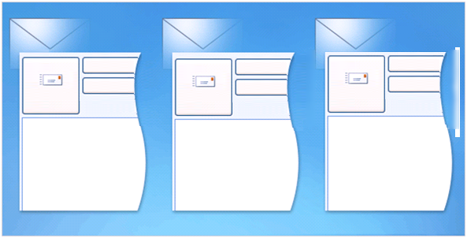
Sertakan tanda tangan anda
Apakah anda ingin menggunakan tanda tangan pos-el pribadi pada bagian akhir dari pesan Outlook anda?
Ke
Ke
Ke
Kirim
Kk…
Kirim
Kk…
Kirim
Kk…
Subjek:
Subjek:
Subjek:
Salam,
Susi Susanti
Direktur Pemasaran
PT. Contoso.
612-555-0189 (w)
612-555-1090 (m)
Dengan Riang! Susi
Dengan Setulusnya,
Susi Susanti,
Tanda tangan pos-el dapat memainkan peranan penting dalam menyediakan informasi kontak, membuat identitas atau afiliasi anda jelas seketika, dan membantu menutup pesan dengan nada yang tepat.

Slide 35
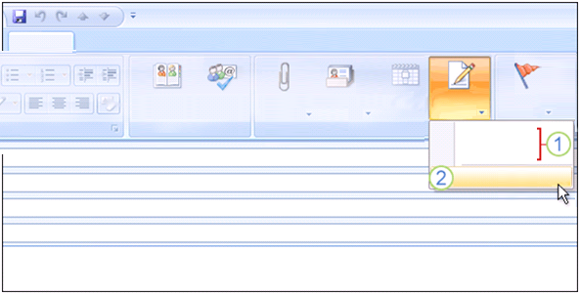
Sertakan tanda tangan anda
Anda dapat memodifikasi tanda tangan yang telah ada atau membuat yang baru, dan juga membuatnya asali.
Pesan
Sispkan
Opsi
Format Teks
Buku Alamat
Periksa Nama
Lampirkan Berkas
Kartu Bisnis
Kalender
Tanda Tangan
Tindak Lanjut
Teks Dasar
Nama
Termasuk
Bisnis
Pribadi
Tanda Tangan…
Mulai dengan mengklik panah dibawah perintah Tanda Tangan.
Gambar tersebut menunjukkan apa yang terjadi berikutnya:
Jika seelumnya anda telah membuat tanda tangan, anda akan melihatnya terdaftar disini.
Untuk memodifikasi tanda-tangan baru, setel sebuah tanda tangan asali, atau modifikasi tanda tangan yang telah ada, klik Tanda tangan.

Slide 36
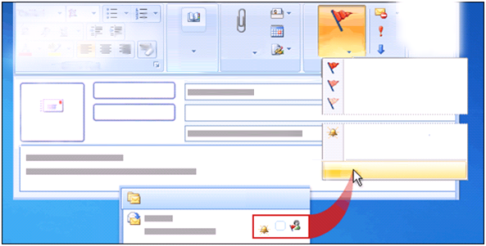
Gunakan bendera dan pengingat
Bendera dan pengingat membantu anda dan yang lainnya untuk ingat melakukan sesuatu.
Nama
Lampirkan Berkas
Tindak Lanjut
Termasuk
Hari ini
Ke
Besok
Kk…
Minggu ini
Kirim
Subjek:
Tambahkan pengingat
Bersihkan tanda
Bendera untuk penerima
Kotak Masuk
Untuk menambahkan sebuah bendera, pengingat, atau keduanya saat anda membuat sebuah pesan, mulai dengan mengklik Tindak lanjut dalam grup Opsi dari sebuah pesan baru.

Slide 37
Gunakan bendera dan pengingat
Tindak lanjut untuk anda sendiri
Nama
Lampirkan Berkas
Tindak Lanjut
Termasuk
Hari ini
Misalnya anda mengirim sebuah pesan kepada seorang teman yang berbunyi “saya akan menindaklanjuti dengan anda besok.”
Ke
Besok
Kk…
Minggu ini
Kirim
Subjek:
Tambahkan pengingat
Bersihkan tanda
Bendera untuk penerima
Kotak Masuk
Untuk memastikan agar anda ingat melakukannya, markahi pesan tersebut untuk anda sendiri dengan mengklik Tindak Lanjut kemudian klik Besok.
Pesan tersebut akan di markahi dengan bendera dan ditambahkan ke Daftar Untuk-Dikerjakan dalam Tugas. Juga akan tampil sebagai butir dalam Bar Untuk-dikerjakan anda.
Notes:
Pesan tersebut akan dipindahkan ke map Butir Terkirim saat anda mengirimnya.

Slide 38
Gunakan bendera dan pengingat
Tindak lanjut untuk penerima
Nama
Lampirkan Berkas
Tindak Lanjut
Anda juga dapat melampirkan sebuah bendera tindak-lanjut untuk penerima dengan menggunakan perintah bendera untuk penerima, yang tersorot pada gambar.
Termasuk
Hari ini
Ke
Besok
Kk…
Minggu ini
Kirim
Subjek:
Tambahkan pengingat
Bersihkan tanda
Bendera untuk penerima
Kotak Masuk
Sebelum anda mengirimkan pesan tersebut, anda menentukan kapan anda ingin penerima diingatkan untuk menindaklanjuti dengan anda.
Seperti pada gambar, pesan yang diterima akan menyertakan sebuah tanda dan ikon lonceng. Selama penerima menyimpan pesan tersebut dalam KotakPos Outlook mereka, sebuah pengingat akan ditampilkan sesuai dengan waktu yang anda tentukan.
Notes:
Ikon lonceng mengindikasikan kepada penerima bahwa pesan tersebut berisi sebuah pengingat.
Catatlah bahwa butir tersebut tidak akan tertambahkan ke Bar Untuk-Dikerjakan penerima–membuat daftar Untuk-Dikerjakan merupakan urusan atau pilihan pribadi.

Slide 39
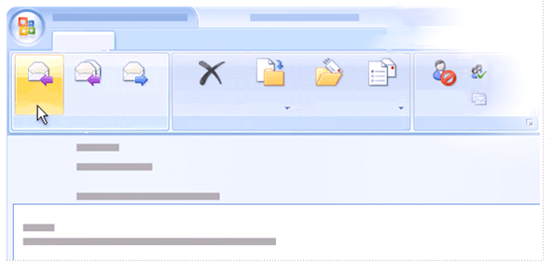
Menjawab sebuah pesan
Pos-el tidak hanya berurusan dengan mengirim…
…tetapi juga mengenai menerima dan membalas.
Pesan
Balas
Balas ke semua
Teruskan
Hapus
Pindahkan ke map
Membuat Aturan
Aksi lain
Blok Pengirim
Respon
Aksi
Pos-el sampah
Dari:
Ke:
Kk
Subjek:
Saat anda membalas dari sebuah pesan terbuka, anda akan menggunakan tombol dalam grup Respon pada tab Pesan dari Pita.
Anda akan melihat bahwa apa yang ada pada Pita dalam Pesan diterima berbeda dengan apa yang ada untuk pesan baru.

Slide 40
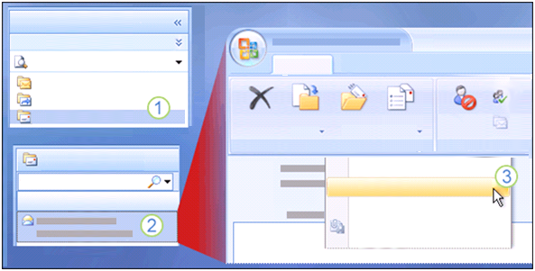
Ooops! Perlu menarik kembali sebuah pesan?
Anda baru saja mengirim sebuah pesan dan menyadari sebuah detil utama salah.
Pos
Map Pos
Semua Butir Pos
Pesan
Kotak Masuk
Kotak Keluar
Butir Terkirim
Hapus
Pindahkan ke map
Buat Aturan
Aksi Lainnya
Blok pengirim
Butir Terkirim
Aksi
Pos-el sampah
Dari :
Edit Pesan
Cari butir terkirim
Ke :
Panggil kembali pesan ini
Atur berdasarkan: Tanggal
Kk
Kirim ulang pesan ini
Subjek :
Amankan lampiran
Jika anda menggunakan Peladen Microsoft Exchange untuk pos-el anda, anda mungkin dapat menarik kembali pesan yang baru anda kirimkan.
Jika anda bertindak sebelum penerima membaca pesan tersebut, menarik kembali akan mengizinkan anda untuk mengirim sebuah versi yang benar kepada orang tersebut dan menghindari hal yang memalukan.

Slide 41
Ooops! Perlu menarik kembali sebuah pesan?
Anda baru saja mengirim sebuah pesan dan menyadari sebuah detil utama salah.
Pos
Map Pos
Semua Butir Pos
Pesan
Kotak Masuk
Kotak Keluar
Butir Terkirim
Hapus
Pindahkan ke map
Buat Aturan
Aksi Lainnya
Blok pengirim
Butir Terkirim
Aksi
Pos-el sampah
Dari :
Edit Pesan
Cari butir terkirim
Ke :
Panggil kembali pesan ini
Atur berdasarkan: Tanggal
Kk
Kirim ulang pesan ini
Subjek :
Amankan lampiran
Inilah yang perlu dilakukan:
Dalam Birih Navigasi, klik Butir Terkirim untuk berpindah ke map tersebut.
Dalam map Butir terkirim, klik-ganda pada pesan yang ingin anda tarik kembali untuk membukanya.

Slide 42
Ooops! Perlu menarik kembali sebuah pesan?
Anda baru saja mengirim sebuah pesan dan menyadari sebuah detil utama salah.
Pos
Map Pos
Semua Butir Pos
Pesan
Kotak Masuk
Kotak Keluar
Butir Terkirim
Hapus
Pindahkan ke map
Buat Aturan
Aksi Lainnya
Blok pengirim
Butir Terkirim
Aksi
Pos-el sampah
Dari :
Edit Pesan
Cari butir terkirim
Ke :
Panggil kembali pesan ini
Atur berdasarkan: Tanggal
Kk
Kirim ulang pesan ini
Subjek :
Amankan lampiran
Inilah yang perlu dilakukan:
Dalam pesan terbuka, klik Aksi Lain dalam grup Aksi, dan klik Panggil kembali pesan ini.
Notes:
Catatan: Jika anda tidak melihat perintah Panggil kembali pesan ini, ini mungkin karena anda tidak menggunakan Peladen Microsoft Exchange untuk pos-el anda. Kartu Referensi Cepat, yang tertaut diakhir kursus ini, memiliki lebih banyak informasi tentang bagaimana anda dapat memverifikasi hal ini.

Slide 43
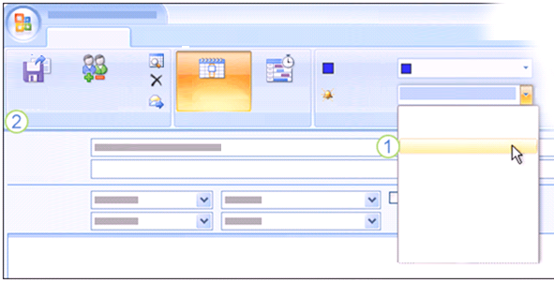
Buat waktu dan pengingat melakukan pekerjaan
Outlook tidak hanya mengenai pos-el.
Tetapi juga mengatur waktu anda, yang anda lakukan dalam kalender.
Janji temu
Sisipkan
Format Teks
Perlihatkan sebagai
Sibuk
Simpan & Tutup
Undang peserta
Janji temu
Penjadwalan
Pengingat
15 menit
Aksi
Perlihatkan
Nihil
0 menit
Subjek:
5 menit
Lokasi:
10 menit
15 menit
Waktu mulai:
30 menit
Waktu Selesai:
1 jam
2 jam
3 jam
Saat anda membuat atau membuka sebuah butir dalam kalender anda, anda akan melihat bahwa Pita menampilkan grup dan perintah yang tepat untuk membantu mengatur waktu anda.

Slide 44
Buat waktu dan pengingat melakukan pekerjaan
Saat anda membuat entri kalender apa saja, sebuah pengingat akan terbuat secara otomatis.
Janji temu
Sisipkan
Format Teks
Perlihatkan sebagai
Sibuk
Simpan & Tutup
Undang peserta
Janji temu
Penjadwalan
Pengingat
15 menit
Aksi
Perlihatkan
Nihil
0 menit
Subjek:
5 menit
Lokasi:
10 menit
15 menit
Waktu mulai:
30 menit
Waktu Selesai:
1 jam
2 jam
3 jam
Untuk mengganti waktu pengingat untuk sebuah janji temu:
Pada tab Janji temu, klik panah untuk membuat daftar Pengingat kemudian pilih sebuah waktu.
Begitu anda membuat perubahan, klik Simpan & Tutup pada bagian paling kiri dari Pita.
Notes:
Catatan: Cara anda menyetel pengingat waktu standar dapat dilakukan dengan mengklik Opsi pada menu Alat pada jendela utama Outlook, kemudian setel waktu asali pada tab Preferensi, dibawah Kalender.

Slide 45
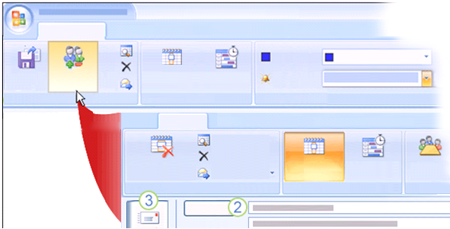
Ingin membuat rapat? Undang yang lainnya
Sebuah janji temu hanya untuk anda sendiri.
Jika yang lainnya terlibat, buat sebuah rapat.
Janji temu
Sisipkan
Format Teks
Perlihatkan sebagai
Sibuk
Simpan & Tutup
Undang peserta
Janji temu
Penjadwalan
Pengingat
15 menit
Rapat
Sisipkan
Format Teks
Kalender
Batal Undangan
Hapus
Janji Temu
Penjadwalan
Ruang kerja rapat
Teruskan
Aksi
Perlihatkan
Ke
Pada tab Janji temu, klik Undang Peserta.
Sebuah tombol dan kotak Ke muncul. Langsung mengetikkan nama ke kotak tersebut atau klik tombol Ke untuk menambahkan undangan dengan memilih dari daftar.

Slide 46
Ingin membuat rapat? Undang yang lainnya
Sebuah janji temu hanya untuk anda sendiri.
Jika yang lainnya terlibat, buat sebuah rapat.
Janji temu
Sisipkan
Format Teks
Perlihatkan sebagai
Sibuk
Simpan & Tutup
Undang peserta
Janji temu
Penjadwalan
Pengingat
15 menit
Rapat
Sisipkan
Format Teks
Kalender
Batal Undangan
Hapus
Janji Temu
Meeting Workspa
Teruskan
Penjadwalan
Ruang kerja rapat
Aksi
Perlihatkan
Ke
Begitu anda memasukkan semua detil rapat, klik Kirim untuk mengirimkan undangan kepada para partisipan rapat lainnya.

Slide 47
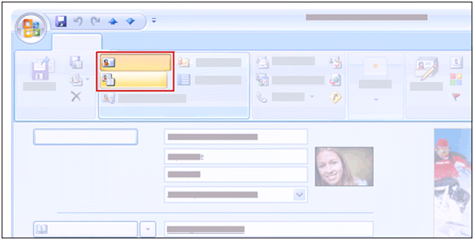
Bekerja dengan kontak
Saat anda membuka atau mengedit sebuah kontak, anda perlu menggunakan tombol pada grup Perlihatkan untuk munculkan atau sembunyikan informasi lebih dari sebuah kontak.
Kontak
Sisipkan
Format Teks
Umum
Detil
Nama Lengkap...
Perusahaan
Jabatan:
Berkaskan sebagai:
Internet
Pos-el...
Sebagai contoh, jika anda ingin mencatat tanggal lahir atau ulang tahun dari sebuah kontak, klik tombol Detil kemudian pilih tanggal yang tepat di sebelah Aniversari atau Ulang tahun.
Notes:
Untuk mengedit Kartu Bisnis Elektronik, klik tombol Kartu Bisnis Elektronik pada tab Kontak.

Slide 48
Saran untuk latihan
Gunakan Buku Alamat dan Bkk.
Periksa ejaan dan tatabahasa.
Lihat tanda tangan.
Tambahkan bendera untuk tindak lanjut.
Balas ke sebuah pesan; panggil kembali sebuah pesan (opsional).
Jadwalkan sebuah janji temu dan setel pengingat
Buat kontak baru.
Edit kartu bisnis.

Slide 49
Ujian 2, pertanyaan 1
Untuk memulai pesan baru, anda menggunakan Pita. (Pilih satu jawaban.)
Betul.
Salah.

Slide 50
Ujian 2, pertanyaan 1: Jawaban
Salah.
Anda membuat pesan seperti yang biasa anda lakukan.

Slide 51
Ujian 2, pertanyaan 2
Manakah dari berikut ini yang mengizinkan anda untuk tampakkan atau sembunyikan bidang Bkk dalam sebuah pesan? (Pilih satu jawaban.)
Buku alamat.
Luntang Akses Cepat.
Tombol Tunjukkan Bkk pada tab Opsi.

Slide 52
Ujian 2, pertanyaan 2: Jawaban
Tombol Tunjukkan Bkk pada tab Opsi.
Pelajaran terakhir melukiskan bagaimana ada memiliki banyak Opsi dalam Outlook. Anda mengakses tombol tersebut dari sebuah tab khusus untuk opsi pesan, tab Opsi.

Slide 53
Ujian 2, pertanyaan 3
Anda baru saja mengirimkan sebuah pesan dengan kesalahan yang memalukan dan anda ingin memanggilnya kembali. Apakah langkah pertamanya? (Anda telah mengetahui bahwa anda menggunakan Peladen Microsoft Exchange.) (Pilih satu jawaban.)
Pada jendela utama Outlook, klik Panggil Kembali Pesan Ini pada menu Aksi.
Temukan dan buka pesan tersebut dalam map Butir Terkirim.
Temukan dan pilih pesan tersebut dalam map Butir Terkirim.

Slide 54
Ujian 2, pertanyaan 3: Jawaban
Temukan dan buka pesan tersebut dalam map Butir Terkirim.
Anda akan membuka pesan dari Butir Terkirim, kemudian gunakan perintah pada Pita: Klik Aksi Lain dalam grup Aksi, dan klik Panggil Kembali Pesan Ini.

Slide 55
Pelajaran 3
Kirim dan terima lampiran dan gambar

Slide 56

Kirim dan terima lampiran dan gambar
Mengirim dan menerima berkas terlampir dalam Outlook 2007 adalah gampang.
Saat anda menerima gambar atau berkas Microsoft Office terlampir, anda akan dapat menggunakan Pratinjau Lampiran untuk melihat lampiran tersebut dalam Birih Baca Outlook.
Dan jika anda mengirim gambar, Pita akan membantu anda mengirimnya seperti yang anda inginkan.

Slide 57
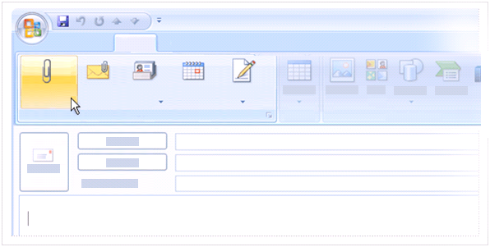
Sertakan sebuah lampiran
Menyertakan sebuah dokumen atau gambar terlampir pada pesan anda adalah segampang sebelumnya.
Pesan
Sisipkan
Opsi
Format Teks
Lampirkan Berkas
Lampirkan butir
Kartu Bisnis
Kalender
Tanda tangan
Termasuk
Seperti yang biasa anda lakukan, anda akan memulai dengan membuat pesan baru. Kemudian anda menggunakan perintah Lampirkan Berkas pada Pita.

Slide 58
Sertakan sebuah lampiran
Dimana anda menemukan Lampirkan Berkas
Pesan
Sisipkan
Opsi
Format Teks
Menyertakan lampiran merupakan aktivitas umum, jadi anda akan menemukan Lampirkan Berkas pada tab Pesan dan tab Sisipkan.
Lampirkan Berkas
Lampirkan butir
Kartu Bisnis
Kalender
Tanda tangan
Termasuk
Gambar tersebut menunjukkan pada tab Sisipkan.

Slide 59
Sertakan sebuah lampiran
Anda tidak dapat melampirkan apa saja
Pesan
Sisipkan
Opsi
Format Teks
Lampirkan Berkas
Lampirkan butir
Kartu Bisnis
Kalender
Tanda tangan
Outlook akan memblokir tipe berkas tertentu dari lampiran berkas.
Termasuk
Perilaku ini tidak berubah dari versi sebelumnya.
Tetapi, anda mungkin tertarik untuk mengetahui bahwa beberapa tipe berkas yang sebelumnya terblokir sekarang telah diperbolehkan dan beberapa tipe baru telah ditambahkan pada daftar blokir.
Notes:
Untuk melihat daftar lengkap dari tipe berkas terblokir dan membaca lebih banyak tetang bagaimana menghindari berkas terlampir anda terblokir, lihatlah artikel “Lampiran terblokir dalam Outlook.” Pemandu Referensi Cepat, yang tertaut dibagian akhir kursus ini, berisi sebuah tautan ke artikel tersebut.

Slide 60
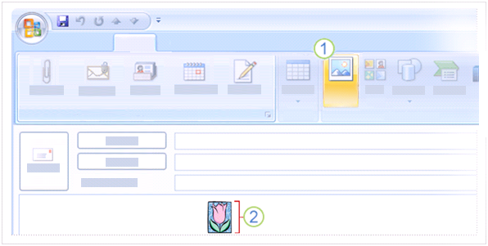
Menyertakan gambar dalam baris bersama teks
Dalam Outlook, sangatlah gampang mengirim gambar dalam tubuh pesan pos-el anda daripada sebagai berkas lampiran yang terpisah.
Pesan
Sisipkan
Opsi
Gambar
Ilustrasi
Untuk melakukan ini:
Klik perintah Gambar pada tab Sisipkan.
Seperti terlihat dalam ilustrasi, anda akan melihat sebuah gambar dalam badan dari sebuah pesan.
Notes:
Catatan: Saat anda menyisipkan gambar dalam pesan, anda menambahkannya ke dalam pesan sebagai sebuah obyek tertanam. Inilah akan menjadi bagian dari pesan teks. Agar dapat melihat gambar, orang yang menerima pesan anda harus dapat menerima pesan HTML atau Teks Kaya.

Slide 61
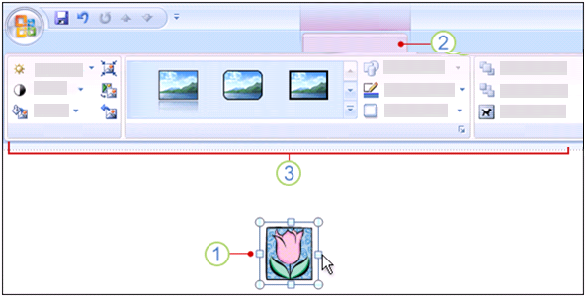
Gambarkan ini: tab yang datang dan pergi
Diskusi tentang gambar menyediakan kesempatan untuk menjelaskan lebih banyak hal tentang Pita:
Beberapa tab hanya muncul saat anda melakukan tugas tertentu.
Pesan
Sisipkan
Opsi
Format Teks
Sesuaikan
Gaya gambar
Atur
Sebagai contoh, saat anda:
Memilih gambar yang telah anda sisipkan dalam sebuah pesan…
…anda akan melihat bahwa Alat Gambar muncul pada Pita.
Tab Format berisi perintah yang dapat anda gunakan untuk mengedit gambar sebelum anda mengirimnya.
Notes:
Saat anda mengklik di luar gambar tersebut, Alat Gambar menghilang.
Anda juga akan melihat perilaku yang sama jika anda menyertakan bagan, lukisan, diagram, atau tabel dalam pesan anda.

Slide 62
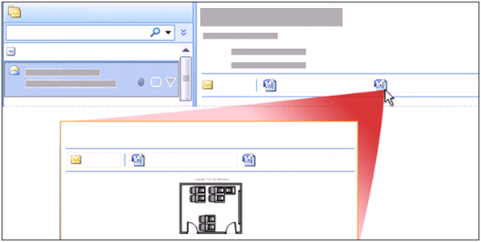
Pratinjau lampiran sebelum anda membukanya
Kotak Masuk
Dalam Outlook 2007, dapat menerima lampiran.
Beberapa berkas terlampir dapat di pratinjau dalam Birih Baca.
Cari Kotak Masuk
Hari ini
Kirim:
Ke:
Pesan
25V_B8.vsd (219 KB)
25V_A6.vsd (219 KB)
Pesan
25V_B8.vsd (219 KB)
25V_A6.vsd (219 KB)
Misalnya seseorang mengirimkan dua bagan Microsoft Office Visio® sebagai lampiran, tetapi anda hanya perduli pada salah satu yang menunjukkan ruang latihan baru dalam bangunan anda.
Bagaimana anda dapat dengan cepat menentukan berkas mana yang dibuka atau amankan pada diska keras anda?

Slide 63
Pratinjau lampiran sebelum anda membukanya
Kotak Masuk
Seperti pada gambar, pratinjau lampiran bisa menjadi jawaban anda.
Cari Kotak Masuk
Hari ini
Kirim:
Ke :
Pesan
25V_B8.vsd (219 KB)
25V_A6.vsd (219 KB)
Pesan
25V_B8.vsd (219 KB)
25V_A6.vsd (219 KB)
Pratinjau lampiran mengizinkan anda untuk menampilkan pratinjau dari tipe berkas tertentu pada Birih Baca Outlook. Anda dapat melakukan ini tanpa harus membuka berkas terlampir.
Untuk mempratinjau sebuah lampiran, klik pada ikonnya. Pratinjau dari lampiran tersebut akan muncul pada Birih Baca.
Notes:
Saat anda telah menentukan berkas terlampir merupakan yang ingin anda buka atau amankan, anda dapat melakukannya dengan mengklik-kanan ikonnya.
Catatan: Untuk membantu menjaga komputer anda agar aman, kode yang tertanam akan dinonaktifkan selama proses pratinjau.

Slide 64
Saran untuk latihan
Lampirkan sebuah berkas ke pesan dan kirimkan kepada anda sendiri.
Sisipkan sebuah gambar dalam baris bersama teks dari pesan anda.
Pratinjau sebuah lampiran.
Lihat pratinjau apa yang telah anda instal (opsional).

Slide 65
Ujian 3, pertanyaan 1
Bagaimanakah anda menyertakan gambar dalam baris bersama teks dari pesan anda? (Pilih satu jawaban.)
Gunakan format berkas Teks Kaya.
Gunakan perintah Berkas pada tab Sisipkan tab.
Gunakan perintah Gambar dari Berkas pada tab Sisipkan.

Slide 66
Ujian 3, pertanyaan 1: Jawaban
Gunakan perintah Gambar dari Berkas pada tab Sisipkan.

Slide 67
Ujian 3, pertanyaan 2
Anda telah menerima sebuah pesan dengan lampiran dua gambar JPEG. Apakah cara paling cepat untuk menentukan apakah anda ingin mengamankan lampiran tersebut? (Pilih satu jawaban.)
Buka pesan tersebut dan klik-ganda pada setiap ikon lampiran.
Klik ikon lampiran dalam Birih Baca.
Klik-kanan ikon lampiran dan klik Buka.

Slide 68
Ujian 3, pertanyaan 2: Jawaban
Klik ikon lampiran dalam Birih Baca.
Mengklik ikon lampiran akan mengizinkan anda melihat pratinjau dari gambar tersebut, satu per satu, langsung dalam Birih Baca. Teknik ini juga akan berlaku pada tipe lampiran lainnya: presentasi PowerPoint, dokumen Word, atau buku-kerja Excel, termasuk beberapa di antara nya.

Slide 69
Gunakan POLA ACU INI
Lihat panel catatan atau tinjau halaman catatan penuh (tab Tampilkan) untuk bantuan detil pada pola acu ini.
Notes:
Gunakan Pola acu ini
Pola acu Microsoft Office PowerPoint Menyajikan perkenalan pada pemuktahiran dan keuntungan dalam Outlook 2007. Ini adalah perlengkapan bagi anda untuk mempresentasikan kepada sebuah grup dan penyesuaian jika diperlukan.
Isi Pola acu ini merupakan adaptasi dari kursus Pelatihan Daring Microsoft Office yang disebut “Mencapai Kecepatan dengan Outlook 2007.”
Fitur dari pola acu
Salindia Judul: Pada salindia yang paling awal, terdapat teks dudukan yang mana anda harus mengetikkan nama perusahaan anda. Atau anda dapat menghapus seluruh kotak teks jika anda tidak menginginkan teks ini.
Animasi: Efek animasi suai diterapkan diseluruh prensentasi. Efek-efek tersebut termasuk Intip masuk, Elastis, Memudarkan, and Papan dam. Semua efek berjalan dalam versi sebelumnya kembali pada Microsoft PowerPoint 2000. untuk membuang efek animasi, pergi ke menu Tayangan Salindia, klik Animasi suai, dan bekerja dengan opsi yang muncul.
Jika presentasi ini berisi animasi Macromedia Flash: Untuk memainkan berkas Flash, anda harus meregistrasi sebuah kontrol Microsoft ActiveX® , yang disebut Obyek Shockwave Flash, pada komputer anda. Untuk melakukan ini, unduh versi terakhir dari Pemutar Macromedia Flash dari halaman Web Macromedia.
Transisi Salindia: Transisi Menyapu diterapkan diseluruh tayangan. Jika anda menginginkan satu yang berbeda, pergi ke menu Tayangan Salindia, klik Transisi Salindia, dan kerjakan dengan opsi yang muncul.
Hulu dan Suku: Pola acu tersebut berisi suku yang memiliki judul kursus. Anda dapat mengubah dan membuang suku dalam kotak dialog Hulu dan Suku (yang dibuka dari menu Tampilkan).

